Slide 1
缺陷管理流程

Slide 2
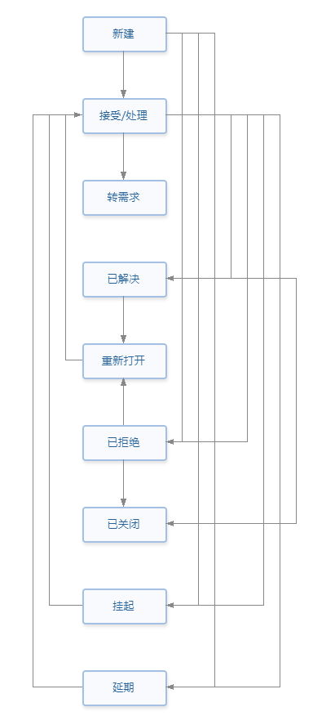
BUG状态:
新建
  可流转状态：接受/处理、已拒绝、挂起、延期
接受/处理
  可流转状态：转需求、已解决、已拒绝、挂起、延期
转需求
  可流转状态：新建
已解决
  可流转状态：重新打开、已关闭
重新打开
  可流转状态：接受/处理
已拒绝
  可流转状态：重新打开、已关闭
已关闭
  可流转状态：重新打开
挂起
  可流转状态：接受/处理
延期
  可流转状态：接受/处理

Slide 3
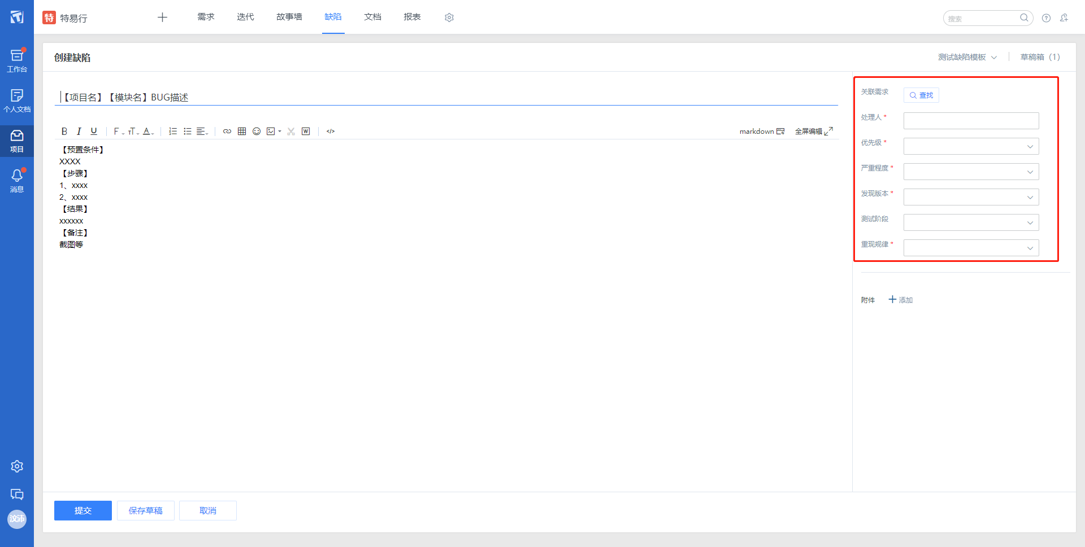
创建缺陷：
处理人
优先级
严重程度
发现版本
测试阶段
重现概率

Slide 4
严重程度说明：
致命 | 导致整个系统功能不可用、资金流异常等
严重 | 主要功能不可用，或者导致某个分支流blocked
一般 | 不影响其他功能的功能性bug
提示 | 文案错误或者提示内容不友好
建议 | 非需求内的交互体验，不影响功能使用，但可以提高交互友好性或者效率

Slide 5
开发、产品关注

Slide 6
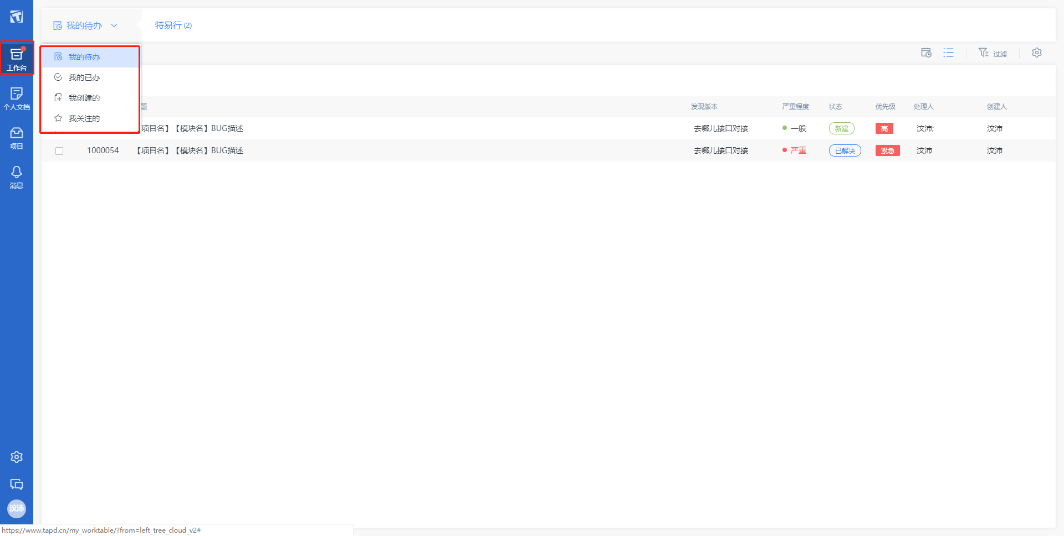

Slide 7
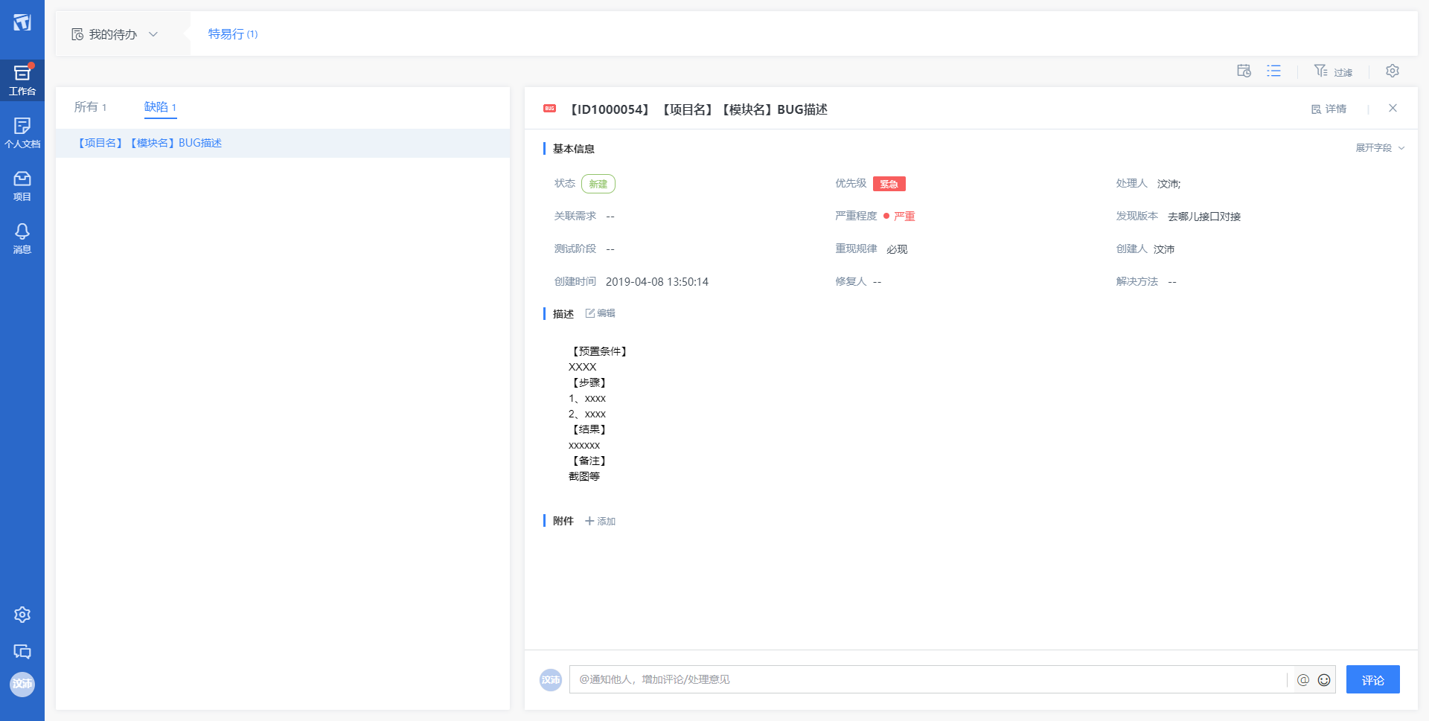

Slide 8
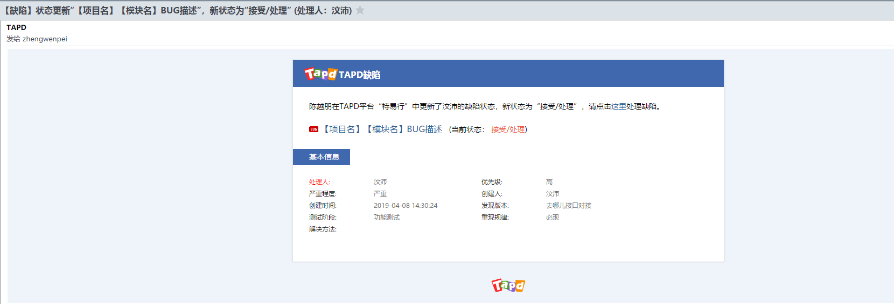
邮件通知：
缺陷状态变更会有邮件通知

Slide 9
BUG统计：
当前没有设置缺陷根源、模块；缺陷阶段为非必填项
缺陷根源
缺陷所属模块
缺陷阶段
？？？

